Slide 1



ПРОЈЕКАТ РАЗВОЈА ЛОКАЛНЕ ИНФРАСТРУКТУРЕ И ИНСТИТУЦИОНАЛНОГ ЈАЧАЊА ЛОКАЛНИХ САМОУПРАВА
(Local Infrastructure Investement Development- LIID)
МИНИСТАРСТВО ГРАЂЕВИНАРСТВА, САОБРАЋАЈА И ИНФРАСТРУКТУРЕ
И
ОПШТИНА СЕЧАЊ

Slide 2
РЕКОНСТРУКЦИЈА ПАРТЕРНОГ УРЕЂЕЊА СА ПРАТЕЋИМ ИНСТАЛАЦИЈАМА И ИЗГРАДЊА ДЕЧИЈИХ ИГРАЛИШТА НА ПОВРШИНАМА ЈАВНЕ НАМЕНЕ У НАСЕЉЕНИМ МЕСТИМА
ОПШТИНЕ СЕЧАЊ

Slide 3
1.РЕКОНСТРУКЦИЈА ПАРТЕРНОГ УРЕЂЕЊА СА ПРАТЕЋИМ ИНСТАЛАЦИЈАМА И ИЗГРАДЊА ДЕЧИЈЕГ ИГРАЛИШТА У НАСЕЉЕНОМ МЕСТУ НЕУЗИНА НА КП 7 КО НЕУЗИНА“
2.РЕКОНСТРУКЦИЈА ПАРТЕРНОГ УРЕЂЕЊА СА ПРАТЕЋИМ ИНСТАЛАЦИЈАМА У НАСЕЉЕНОМ МЕСТУ ЈАРКОВАЦ НА КП 547 И 548 И ДЕЛОВИМА КП 545 И 546 КО ЈАРКОВАЦ“
3.РЕКОНСТРУКЦИЈА ПАРТЕРНОГ УРЕЂЕЊА СА ПРАТЕЋИМ ИНСТАЛАЦИЈАМА И ИЗГРАДЊА ДЕЧИЈЕГ ИГРАЛИШТА У НАСЕЉЕНОМ МЕСТУ ШУРЈАН НА КП 249/1 КО ШУРЈАН“
4.РЕКОНСТРУКЦИЈА ПАРТЕРНОГ УРЕЂЕЊА СА ПРАТЕЋИМ ИНСТАЛАЦИЈАМА И ИЗГРАДЊА ДЕЧИЈЕГ ИГРАЛИШТА У НАСЕЉЕНОМ МЕСТУ БАНАТСКА ДУБИЦА НА КП 1 КО БАНАТСКА ДУБИЦА“
5.РЕКОНСТРУКЦИЈА ПАРТЕРНОГ УРЕЂЕЊА СА ПРАТЕЋИМ ИНСТАЛАЦИЈАМА И ИЗГРАДЊА ДЕЧИЈЕГ ИГРАЛИШТА У НАСЕЉЕНОМ МЕСТУ СУТЈЕСКА НА КП 840 И 841 КО СУТЈЕСКА“
6.РЕКОНСТРУКЦИЈА ПАРТЕРНОГ УРЕЂЕЊА СА ПРАТЕЋИМ ИНСТАЛАЦИЈАМА У НАСЕЉЕНОМ МЕСТУ КРАЈИШНИК НА КП 250 КО КРАЈИШНИК“
7.РЕКОНСТРУКЦИЈА ПАРТЕРНОГ УРЕЂЕЊА СА ПРАТЕЋИМ ИНСТАЛАЦИЈАМА У НАСЕЉЕНОМ МЕСТУ БОКА НА КП 877, 876, 875/5, 875/8 И 875/9 КО БОКА“
8.РЕКОНСТРУКЦИЈА ПАРТЕРНОГ УРЕЂЕЊА СА ПРАТЕЋИМ ИНСТАЛАЦИЈАМА И ИЗГРАДЊА ДЕЧИЈЕГ ИГРАЛИШТА У НАСЕЉЕНОМ МЕСТУ КОНАК НА КП 1 КО КОНАК“
9.РЕКОНСТРУКЦИЈА ПАРТЕРНОГ УРЕЂЕЊА СА ПРАТЕЋИМ ИНСТАЛАЦИЈАМА У НАСЕЉЕНОМ МЕСТУ СЕЧАЊ НА КП 377/1 И 377/3 КО СЕЧАЊ“
10.РЕКОНСТРУКЦИЈА ПАРТЕРНОГ УРЕЂЕЊА СА ПРАТЕЋИМ ИНСТАЛАЦИЈАМА И ИЗГРАДЊА ИГРАЛИШТА У НАСЕЉЕНОМ МЕСТУ ЈАША ТОМИЋ НА КП 1249/1 И 1250/1 КО ЈАША ТОМИЋ“

Slide 4
ПОТПРОЈЕКАТ 1:
ДЕЧИЈЕ ИГРАЛИШТЕ У НАСЕЉЕНОМ МЕСТУ НЕУЗИНА НА КП 7 КО НЕУЗИНА
Пројекат обухвата реконструкцију партерног уређења у оквиру комплекса Основне школе „Браћа Стефановић“ у Неузини, КП 7 КО Неузина, изградњу дечијег игралишта са савременим мобилијаром, уређење зелених површина и унапређење пратеће инфраструктуре (осветљење и систем за наводњавање).
Постојеће стање
На предметној локацији се налази објекат школе до кога воде бетонске приступне стазе у лошем стању, као и постојећи кошаркашки терен. Већи део парцеле чине зелене површине са травним покривачем, четинарским и листопадним дрвећем и жбуњем. На травњаку испред школе налазе се дотрајале и небезбедне справе за игру деце, док је од осталог урбаног мобилијара присутан ограничен број канти за отпад.
Пројектно решење
Пројектом је предвиђена реконструкција партерног уређења и изградња новог дечијег игралишта са тартан подлогом површине око 112 m² и постављањем дечијег мобилијара (љуљашке, њихалице, клацкалице, едукативних панела и кућице за децу).
Зелене површине чини травни покривач у добром стању и витално четинарско, листопадно дрвеће и жбуње Планирано је задржавање већег дела постојећег зеленила, уз уклањање мањег броја стабала на позицији игралишта (уклања се 4 стабла и саде 3 лићара и 20 садница зимзелених жбунастих врста). Пројектом су предвиђени и радови на уређењу зелених површина, постављање система за наводњавање „кап по кап“, као и унапређење јавног осветљења заменом постојећих и постављањем нових светиљки.
У циљу повећања безбедности саобраћаја у зони школе предвиђено је постављање одговарајуће вертикалне и хоризонталне саобраћајне сигнализације, укључујући обележавање пешачких прелаза и испис „ШКОЛА“ на коловозу.

Slide 5
ПОСТОЈЕЋЕ СТАЊЕ

Slide 6
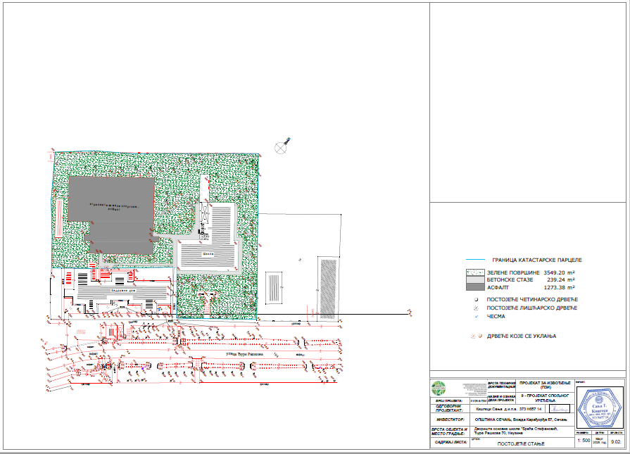
ПОСТОЈЕЋЕ
СТАЊЕ

Slide 7
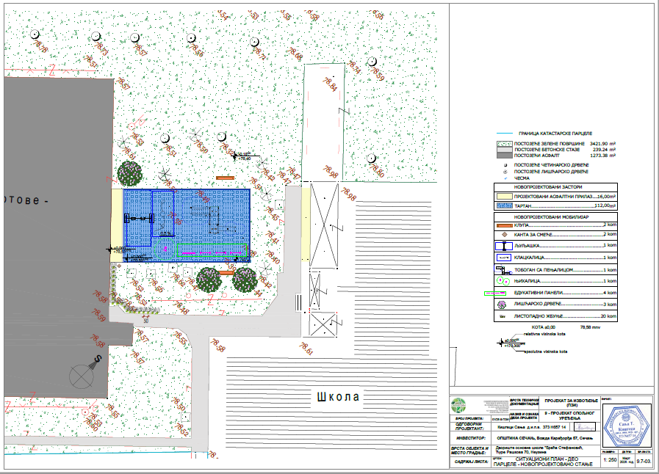
НОВОПРОЈЕКТОВАНО
СТАЊЕ

Slide 8
ПОТПРОЈЕКАТ 2:
ПАРТЕРНО УРЕЂЕЊЕ СА ПРАТЕЋИМ ИНСТАЛАЦИЈАМА У НАСЕЉЕНОМ МЕСТУ ЈАРКОВАЦ НА КП 547 И 548 И ДЕЛОВИМА КП 545 И 546 КО ЈАРКОВАЦ
Пројекат обухвата реконструкцију и уређење спортских терена у дворишту Основне школе „Вељко Ђуричин“ у Јарковцу, са изградњом новог рукометног терена, реконструкцијом кошаркашког терена, уређењем зелених површина и унапређењем пратеће инфраструктуре (осветљење, мобилијар и систем за наводњавање) на КП 547, 548 и деловима КП 545 и 546 КО Јарковац.
Постојеће стање
Преметна локација се налази на парцелама укупне површине 7.057 m² које се користе као школско и јавно двориште. У оквиру простора налази се објекат школе, постојећи кошаркашки терен и рукометни терен са трибинама у лошем стању, као и летњиковац и чесма у функцији. Зелене површине заузимају значајан део парцеле и чине их травни покривач, четинарско и листопадно дрвеће и жбуње у добром стању. Од урбаног мобилијара присутне су клупе и канте за отпад.
Пројектно решење
Пројектом је предвиђена реконструкција кошаркашког терена и изградња новог рукометног терена са спортском подлогом, као и постављање нове спортске опреме (кошеви, голови). Планирано је уређење простора постављањем урбаног мобилијара (клупе, канте, трибине и инфо табла), санација асфалтне подлоге и уградња монтажно-демонтажне спортске подлоге.
Пројектом је предвиђено и унапређење зелених површина садњом новог дрвећа и жбуња (планира се садња 1 лићара, 16 туја и 21 садница зимзелених жбунастих врста), уградња система за аутоматско наводњавање „кап по кап“, као и реконструкција осветљења постављањем нових рефлектора на постојеће стубове. Такође је предвиђено унапређење саобраћајне сигнализације у зони школе у циљу повећања безбедности ученика.

Slide 9
ПОСТОЈЕЋЕ СТАЊЕ

Slide 10
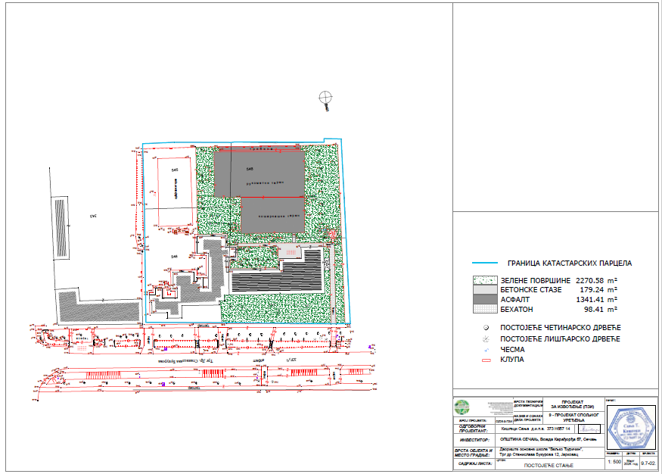
ПОСТОЈЕЋЕ
СТАЊЕ

Slide 11
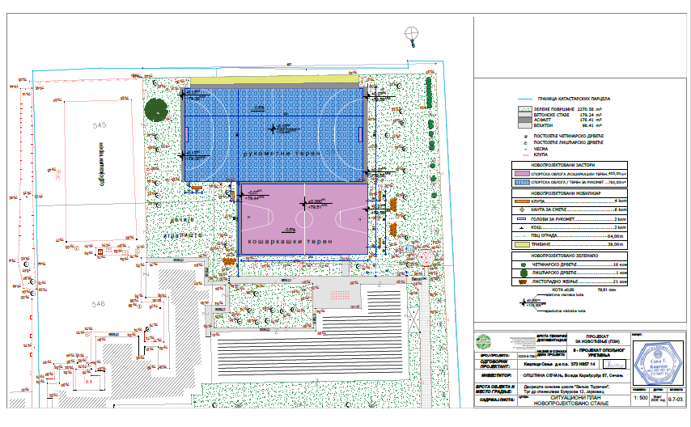
НОВОПРОЈЕКТОВАНО
СТАЊЕ

Slide 12
ПОТПРОЈЕКАТ 3:
ДЕЧИЈЕ ИГРАЛИШТЕ У НАСЕЉЕНОМ МЕСТУ ШУРЈАН НА КП 249/1 КО ШУРЈАН
Пројекат обухвата изградњу дечијег игралишта у комплексу основне школе у насељеном месту Шурјан, са постављањем дечијег мобилијара, уређењем зелених површина и унапређењем пратеће инфраструктуре (осветљење, систем за наводњавање и саобраћајна сигнализација у зони школе) на КП 249/1 КО Шурјан.
Постојеће стање
Предметна локација налази се у оквиру комплекса основне школе у насељеном месту Шурјан. На парцели се налази објекат школе до кога воде бетонске приступне стазе, као и асфалтирани спортски терен са кошевима и головима. Поред терена налазе се постојеће справе за игру деце које су у лошем стању и небезбедне за коришћење. Зелене површине обухватају травни покривач и витално четинарско и листопадно дрвеће, док су од урбаног мобилијара присутне клупе и канте за отпад. Постојећа стабла су задржана и уклопљена у пројектовано решење.
Пројектно решење
Пројектом је предвиђена изградња дечијег игралишта на тартан подлози површине око 112 m², са уградњом дечијег мобилијара који обухвата љуљашке, њихалице, едукативне панеле и мултифункционални комплекс са тобоганом и пењалицом. Планирани радови обухватају припрему терена, израду тампон слоја, армирано-бетонске подлоге и постављање заштитне тартан подлоге у складу са важећим стандардима. Пројектом је предвиђено унапређење зелених површина садњом 4 висока лишћара и задржавањем постојећег дрвећа, уградња система за наводњавање „кап по кап“, као и постављање новог система јавног осветљења. Такође је планирано постављање одговарајуће вертикалне саобраћајне сигнализације у зони школе ради повећања безбедности саобраћаја.

Slide 13
ПОСТОЈЕЋЕ СТАЊЕ

Slide 14
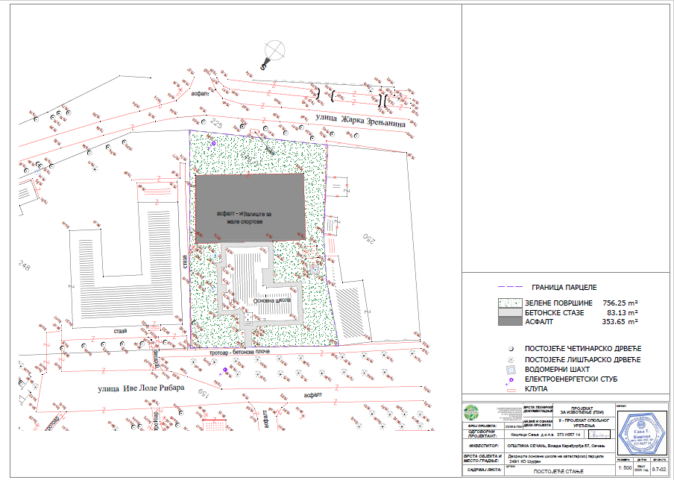
ПОСТОЈЕЋЕ
СТАЊЕ

Slide 15
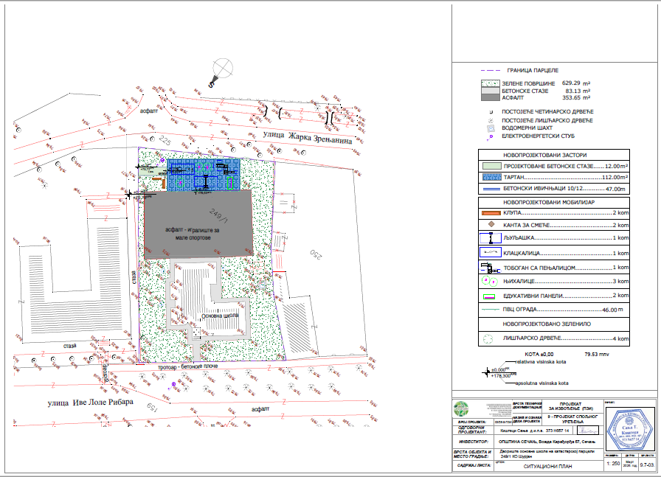
НОВОПРОЈЕКТОВАНО
СТАЊЕ

Slide 16
ПОТПРОЈЕКАТ 4:
ДЕЧИЈЕ ИГРАЛИШТЕ У НАСЕЉЕНОМ МЕСТУ БАНАТСКА ДУБИЦА НА КП 1 КО БАНАТСКА ДУБИЦА
Пројекат обухвата реконструкцију партерног уређења у оквиру дворишта објекта јединице локалне самоуправе у насељеном месту Банатска Дубица, изградњу дечијег игралишта са тартан подлогом и савременим мобилијаром, уређење зелених површина и унапређење пратеће инфраструктуре (осветљење и наводњавање).
Постојеће стање
Предметна локација се налази, у непосредној близини центра насеља, у дворишту објекта јединице локалне самоуправе које је функционално повезано са школским двориштем. У непосредној близини налази се спортски терен са кошевима и головима, као и чесма у функцији. Зелене површине обухватају травни покривач и витално четинарско и листопадно дрвеће и жбуње, док су од урбаног мобилијара присутне клупе и канте за отпад. Постојеће зеленило се задржава и уклапа у пројектовано решење.
Пројектно решење
Пројектом је предвиђена изградња дечијег игралишта на тартан подлози површине око 112 m² са постављањем дечијег мобилијара (љуљашке, њихалице, едукативни панели, клацкалица и комплекс са тобоганом и пењалицом). Радови обухватају припрему терена, уградњу тампон слоја, израду бетонске подлоге и постављање тартан завршне површине у складу са важећим стандардима. Пројектом је предвиђено унапређење зелених површина (садњом 3 средњевисока лишћара и 12 туја) и задржавање постојећег дрвећа, уградња система за наводњавање „кап по кап“, и планирано је унапређење система јавног осветљења постављањем нових стубова и LED светиљки за осветљење спортског терена и игралишта, уз задржавање постојећег прикључка за напајање.

Slide 17
ПОСТОЈЕЋЕ СТАЊЕ

Slide 18
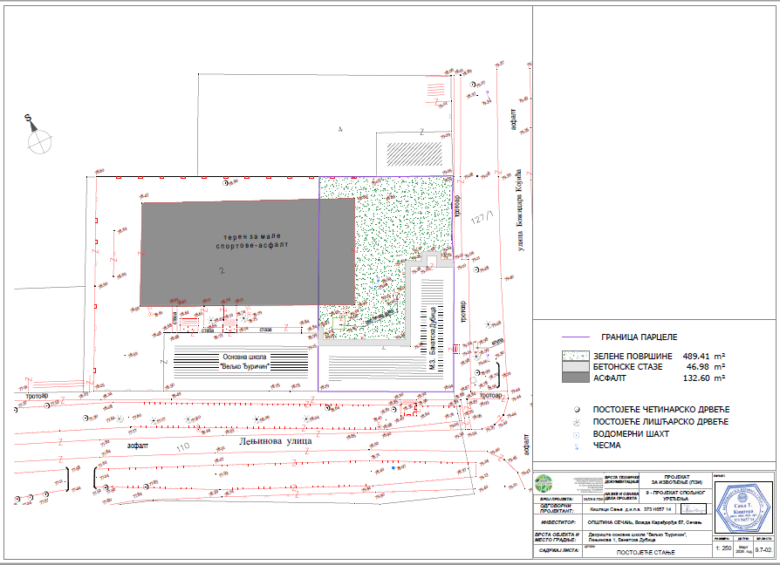
ПОСТОЈЕЋЕ СТАЊЕ

Slide 19
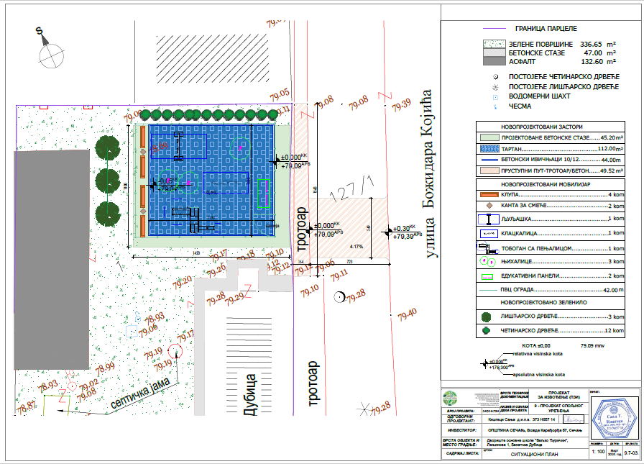
НОВОПРОЈЕКТОВАНО СТАЊЕ

Slide 20
ПОТПРОЈЕКАТ 5:
ДЕЧИЈЕ ИГРАЛИШТЕ У НАСЕЉЕНОМ МЕСТУ СУТЈЕСКА НА КП 840 И 841 КО СУТЈЕСКА
Пројекат обухвата реконструкцију партерног уређења јавне површине у насељеном месту Сутјеска, изградњу дечијег игралишта са тартан подлогом и мултифункционалног спортског терена, уређење зелених површина са садњом новог дрвећа и жбуња, постављање система за наводњавање и изградњу спољашњег осветљења на катастарским парцелама КП 840 и 841 КО Сутјеска.
Постојеће стање
Предметна локација налази се, у близини центра насеља, са приступом јавној саобраћајници. Укупна површина обухваћена пројектом износи 2326,89 m². На парцелама се не налазе објекти, већ искључиво неуређене зелене површине са травним покривачем. Постојећа вегетација је веома ограничена и чини је само травњак, без дрвећа и жбуња.
Пројектно решење
Пројектом је предвиђена изградња дечијег игралишта на тартан подлози површине 144,54m² са постављањем дечијег мобилијара (љуљашка, њихалица, едукативни панели, клацкалица и кућица за децу), као и мултифункционалног спортског терена на монтажној подлози површине 371 m².
Планирано је уређење зелених површина уз садњу новог зеленила (12 средњевисоких четинара, 18 средњевисоких лишћара, 28 садница зимзелених жбунастих врста и 10 садница четинарског жбуња), као и постављање система за наводњавање „кап по кап“.
Пројектом је предвиђено и осветљење игралишта постављањем нових стубова са LED светиљкама, као и унапређење безбедности саобраћаја обележавањем приступа јавним површинама одговарајућом саобраћајном сигнализацијом и обновом хоризонталних ознака.

Slide 21
ПОСТОЈЕЋЕ СТАЊЕ

Slide 22
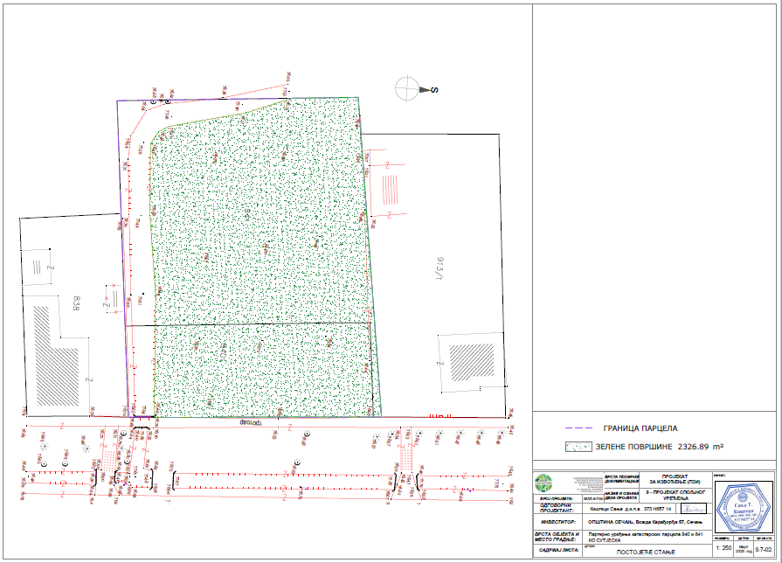
ПОСТОЈЕЋЕ СТАЊЕ

Slide 23
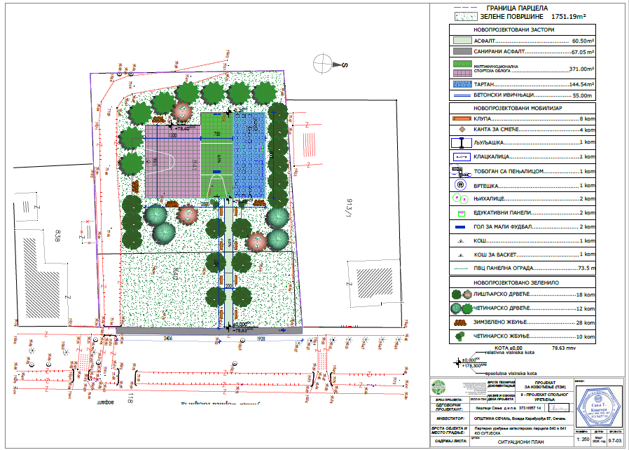
НОВОПРОЈЕКТОВАНО
СТАЊЕ

Slide 24
ПОТПРОЈЕКАТ 6:
ПАРТЕРНО УРЕЂЕЊЕ У НАСЕЉЕНОМ МЕСТУ КРАЈИШНИК НА КП 250 КО КРАЈИШНИК
Пројекат обухвата реконструкцију партерног уређења у дворишту основне школе „Славко Родић“ у насељеном месту Крајишник, реконструкцију спортских терена са мултифункционалном подлогом, санацију трибина, унапређење зелених површина и изградњу новог система спољашњег осветљења и наводњавања на КП 250 КО Крајишник.
Постојеће стање
Предметна локација налази се у дворишту основне школе, у центру насеља са приступом јавној саобраћајници. Парцела је правилног облика површине око 5.980 m². На парцели се налази школски објекат са бетонским приступним стазама у лошем стању, као и постојеће игралиште за мале спортове са трибинама и чесмом. Зелене површине заузимају око 1.981,16 m² и чине их травни покривач у добром стању, као и витално четинарско и листопадно дрвеће и жбуње. Од мобилијара присутне су клупе и канте.
Пројектно решење
Пројектом је предвиђена реконструкција и унапређење постојећих спортских терена постављањем мултифункционалне спортске подлоге, и то: терен за рукомет 903 m², терен за кошарку 420 m² и терен за одбојку 209 m². Планирана је и санација постојећих трибина са постављањем нових седишта и уградња пратеће спортске опреме У оквиру уређења зелених површина предвиђено је орезивање постојећих стабала и садња 5 средњевисоких четинара и 2 лишћара, као и уградња система за наводњавање „кап по кап“.
Пројектом је предвиђена и замена постојећег система осветљења, постављањем нових стубова са LED рефлекторима за осветљење спортских терена.
Пројектом је предвиђено задржавање постојеће сигнализације у зони школе, постављање недостајућег знака за најаву зоне школе и обнова хоризонталне сигнализације.

Slide 25
ПОСТОЈЕЋЕ СТАЊЕ

Slide 26
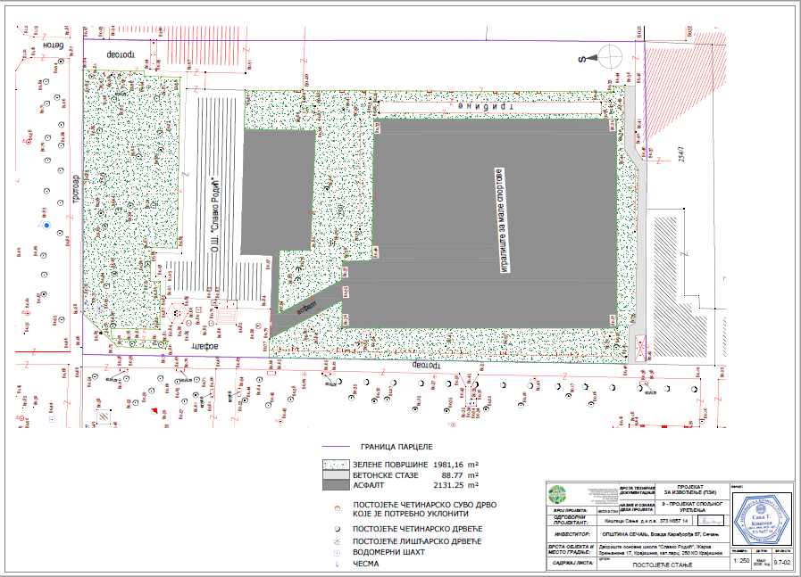
ПОСТОЈЕЋЕ
СТАЊЕ

Slide 27
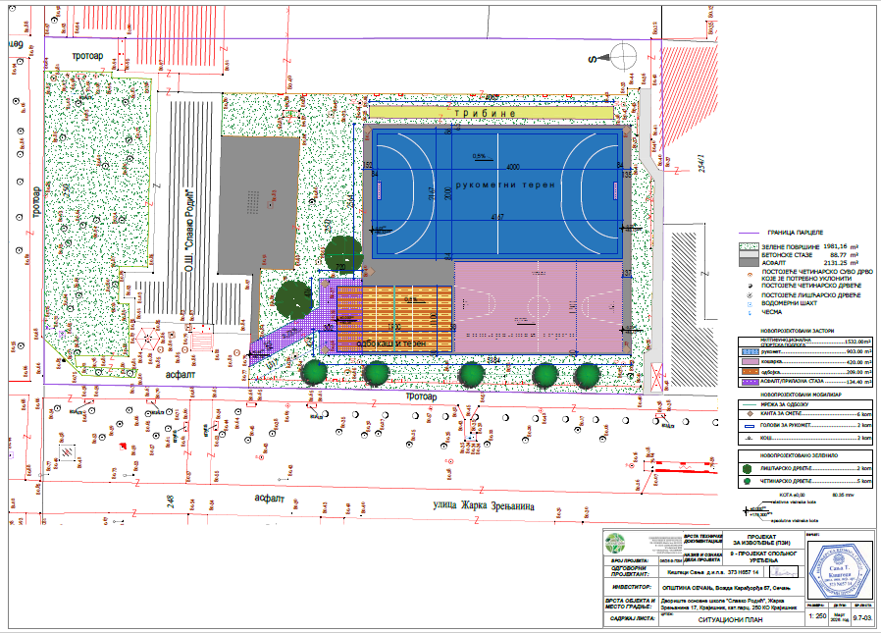
НОВОПРОЈЕКТОВАНО
СТАЊЕ

Slide 28
ПОТПРОЈЕКАТ 7:
ПАРТЕРНО УРЕЂЕЊЕ У НАСЕЉЕНОМ МЕСТУ БОКА НА КП 877, 876, 875/5, 875/8 И 875/9 КО БОКА
Пројекат обухвата реконструкцију партерног уређења и спортских терена у дворишту основне школе „Жарко Зрењанин“ у насељеном месту Бока, изградњу терена са мултифункционалном спортском подлогом, уређење зелених површина са садњом новог зеленила, постављање система за наводњавање и изградњу новог система спољашњег осветљења на КП 877, 876, 875/5, 875/8 и 875/9 КО Бока.
Постојеће стање
Предметна локација налази се у дворишту основне школе „Жарко Зрењанин“. Парцеле су правилног облика укупне површине око 4.606 m² и налазе се у центру насеља са приступом јавној саобраћајници. На локацији се налази школски објекат са бетонским приступним стазама, као и постојећи спортски терени са трибинама и чесмом. Зелене површине заузимају око 2.172 m² и чине их травни покривач и витално четинарско и листопадно дрвеће. Постојећа стабла се задржавају и уклапају у пројектовано решење. На теренима постоје стубови са расветом, који не обезбеђују довољан ниво осветљења.
Пројектно решење
Пројектом је предвиђена реконструкција спортских терена са постављањем мултифункционалне спортске подлоге, и то:
кошаркашки терен 432 m², рукометни терен 840 m² и терен за одбојку – 210 m². Планирана је санација постојећих асфалтних површина, израда приступних стаза и платоа, као и уградња спортске опреме (кошаркашке конструкције, рукометни голови, конструкција за одбојку) и урбаног мобилијара. У оквиру уређења зелених површина планирана је садња новог зеленила, и то 3 средњевисока лишћара, 5 четинара, 10 зимзелених жбунастих врста и 5 четинарских жбуњева, као и постављање система за наводњавање „кап по кап“. Постојећи систем расвете се у потпуности замењује новим, постављањем 9 металних стубова висине 8 m са укупно 30 LED рефлектора за осветљење спортских терена.

Slide 29
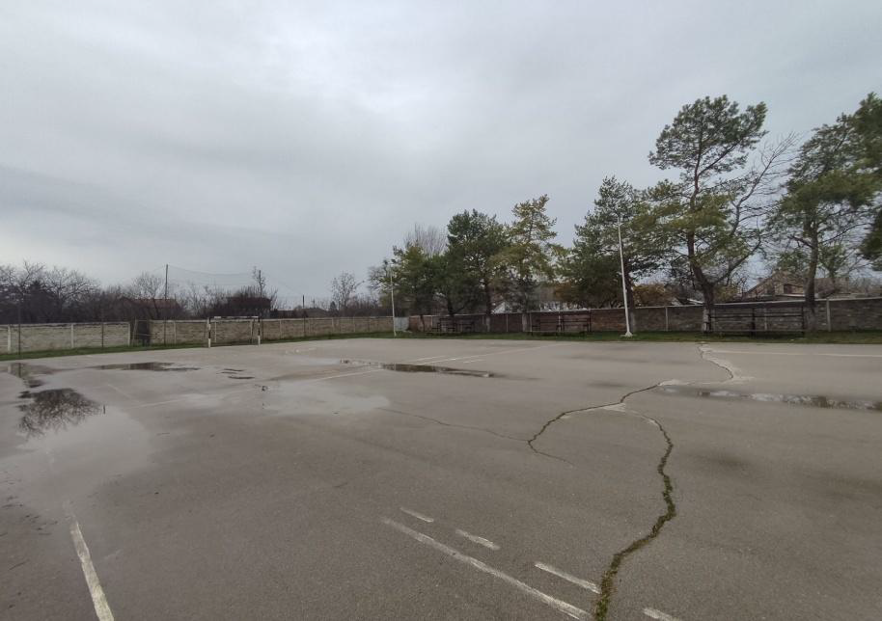
ПОСТОЈЕЋЕ СТАЊЕ

Slide 30
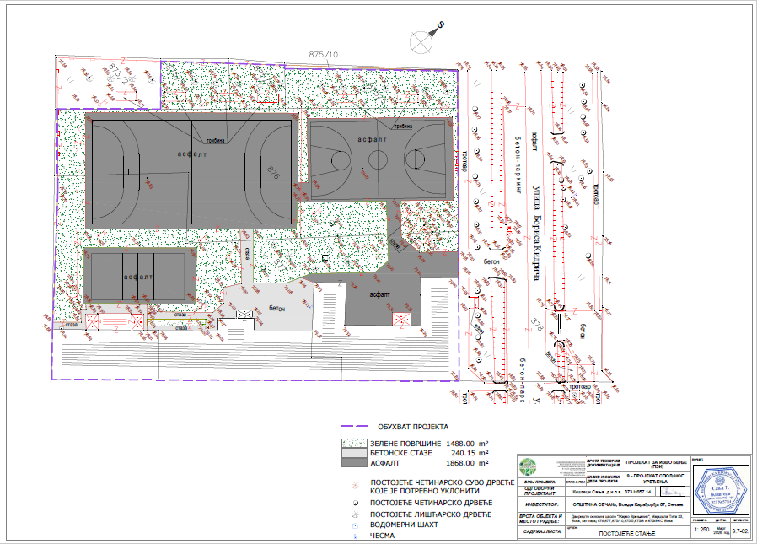
ПОСТОЈЕЋЕ
СТАЊЕ

Slide 31
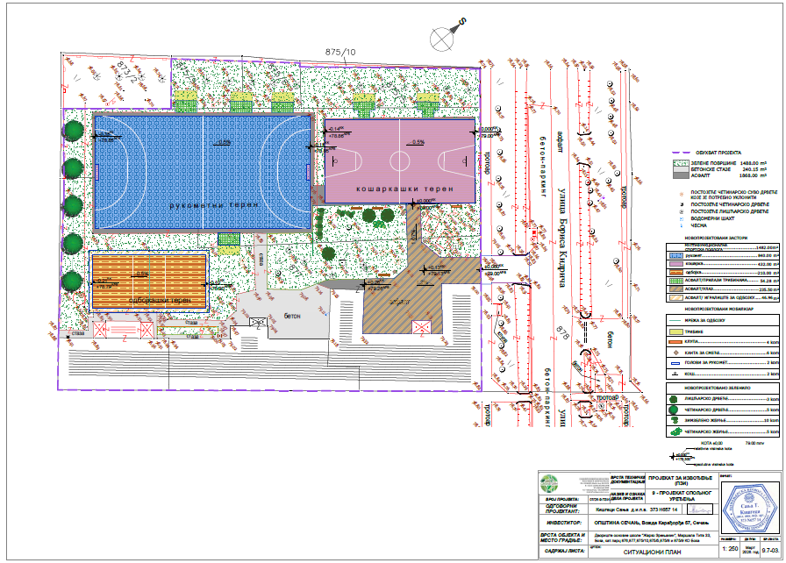
НОВОПРОЈЕКТОВАНО
СТАЊЕ

Slide 32
ПОТПРОЈЕКАТ 8:
ПАРТЕРНО УРЕЂЕЊЕ И ДЕЧИЈЕ ИГРАЛИШТЕ У НАСЕЉЕНОМ МЕСТУ МЕСТУ КОНАК НА КП 1 КО КОНАК
Пројекат обухвата реконструкцију партерног уређења јавне површине у оквиру комплекса Дома културе у насељеном месту Конак, изградњу дечијег игралишта на тартан подлози, уређење зелених површина са садњом новог зеленила, постављање система за наводњавање, изградњу осветљења игралишта и унапређење саобраћајне сигнализације у зони локације на КП 1 КО Конак.
Постојеће стање
Предметна локација налази се, у центру насеља, у оквиру парцеле на којој се налази објекат Дома културе. Парцела је правилног облика површине око 3.422 m² и има приступ јавној саобраћајници. Централни део парцеле заузима слободна зелена површина, док се до објекта воде бетонске приступне стазе. Зелене површине заузимају око 2.603 m² и чине их травни покривач, витално четинарско жбуње и листопадно дрвеће, а планира се садња 4 лишћара, 2 четинара и 21 зимзеленог жбуња. Од урбаног мобилијара присутне су канте. Постојећа стабла се задржавају и уклапају у пројектовано решење.
Пројектно решење
Пројектом је предвиђена изградња дечијег игралишта на тартан подлози, са израдом приступних стаза и платоа. Планирано је уређење зелених површина уз садњу 4 лишћара, 2 четинара и 21 зимзеленог жбуња, као и постављање система за наводњавање „кап по кап“.
Игралште ће бити осветљено постављањем пет стубова јавне расвете висине 5 m са LED светиљкама.
Пројектом је предвиђено и унапређење саобраћајне сигнализације, укључујући замену постојеће вертикалне сигнализације, постављање знакова за упозорење на присуство деце и пешачке прелазе, као и обележавање нових хоризонталних ознака у зони игралишта.

Slide 33
ПОСТОЈЕЋЕ СТАЊЕ

Slide 34
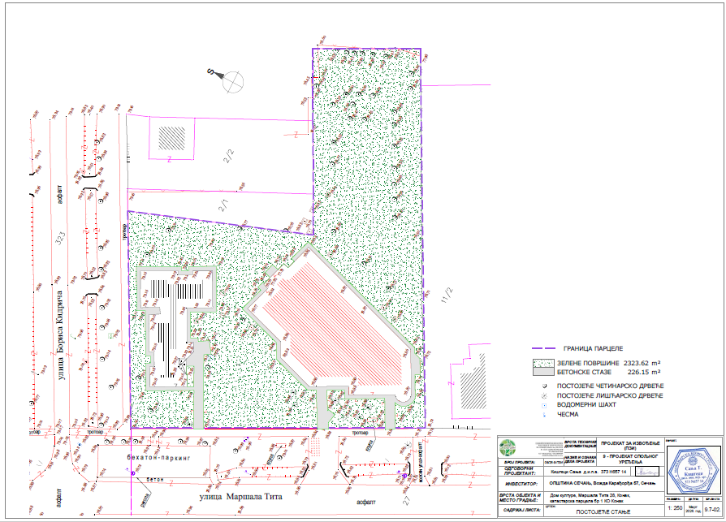
ПОСТОЈЕЋЕ
СТАЊЕ

Slide 35
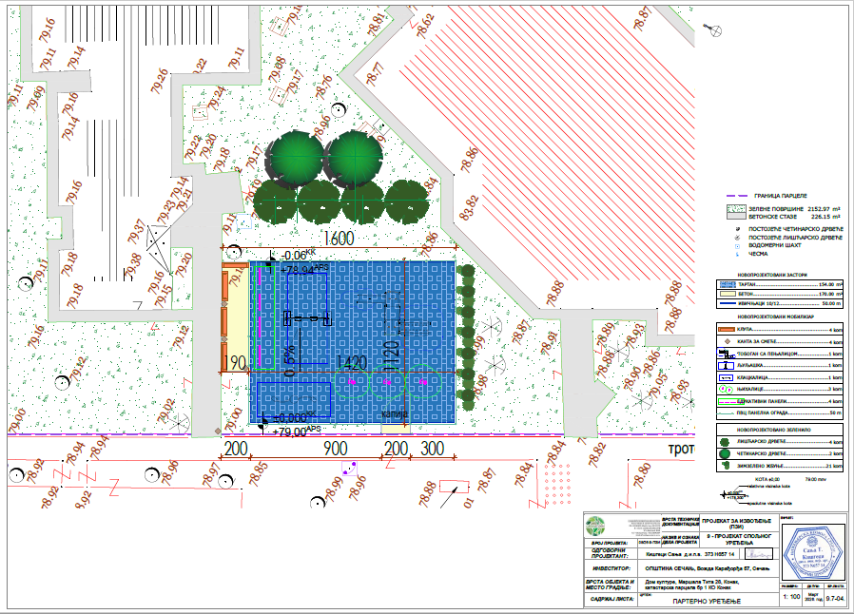
НОВОПРОЈЕКТОВАНО
СТАЊЕ

Slide 36
ПОТПРОЈЕКАТ 9:
ПАРТЕРНО УРЕЂЕЊЕ У НАСЕЉЕНОМ МЕСТУ СЕЧАЊ НА КП 377/1 И 377/3 КО СЕЧАЊ
Пројекат обухвата уређење јавне површине у оквиру комплекса зграде општине Сечањ кроз изградњу спортског игралишта за рукомет на мултифункционалној подлози, санацију трибина и ограде, уређење зелених површина са садњом новог зеленила, системом за заливање, као и реконструкцију осветљења и унапређење саобраћајне сигнализације у зони локације на КП 377/1 и 377/3 КО Сечањ.
Постојеће стање
Предметна локација се налази, у близини центра насеља, у оквиру дворишта објекта ЈЛС Сечањ. Парцела је правилног облика површине око 2.077 m² и има приступ јавној саобраћајници. На локацији се налази постојеће бетонско игралиште са трибинама и оградом, до кога води бетонска приступна стаза. Игралште је осветљено рефлекторима постављеним на четири метална стуба висине 10 m. Зелене површине заузимају око 109,62 m² и чине их травни покривач и постојеће четинарско жбуње и дрвеће које се задржава у оквиру пројектованог решења.
Пројектно решење
Пројектом је предвиђена изградња спортског игралишта за рукомет површине 861 m² са мултифункционалном спортском подлогом од монтажних ПП плоча. Планирана је санација постојећих трибина постављањем нових седишта (210 ком), као и репарација и фарбање ограде уз спортски терен.
У оквиру уређења зелених површина предвиђена је садња 18 садница зимзелених жбунастих врста и 19 садница четинарског жбуња. Постојећи систем расвете се задржава, уз замену рефлектора на четири постојећа стуба и постављање укупно 16 нових LED рефлектора, као и антикорозивну заштиту и фарбање стубова.
Пројектом је предвиђено и унапређење саобраћајне сигнализације у зони игралишта, укључујући обележавање зоне школе и обнову хоризонталне сигнализације на коловозу.

Slide 37
ПОСТОЈЕЋЕ СТАЊЕ

Slide 38
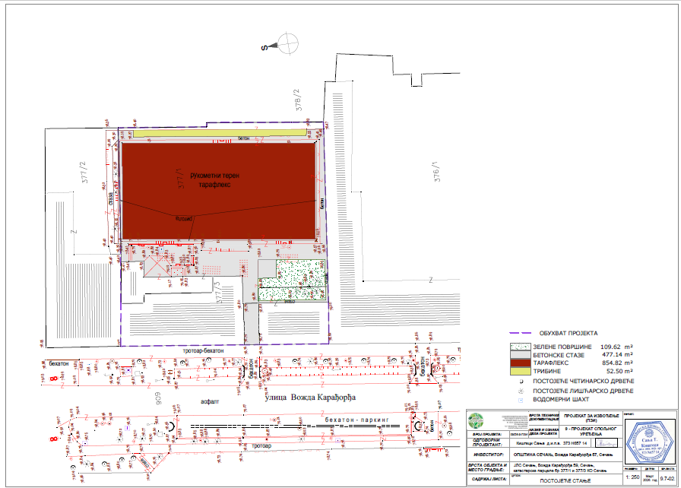
ПОСТОЈЕЋЕ
СТАЊЕ

Slide 39
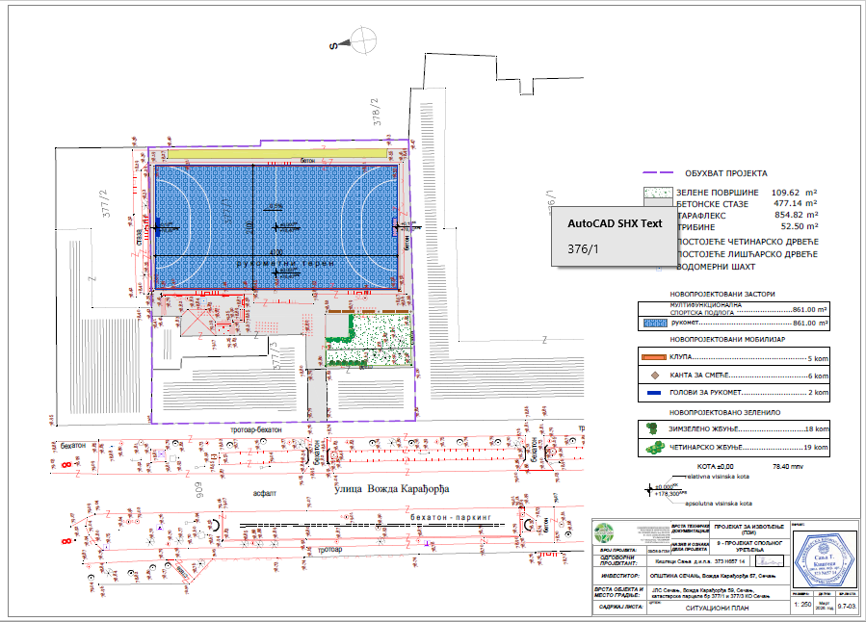
НОВОПРОЈЕКТОВАНО
СТАЊЕ

Slide 40
ПОТПРОЈЕКАТ 10:
ИЗГРАДЊА ИГРАЛИШТА У НАСЕЉЕНОМ МЕСТУ ЈАША ТОМИЋ НА КП 1249/1 И 1250/1 КО ЈАША ТОМИЋ
Пројекат обухвата реконструкцију партерног уређења јавног парка у оквиру комплекса основне школе „Стеван Алексић“ у насељеном месту Јаша Томић, изградњу мултифункционалног спортског терена за рукомет и кошарку са пратећом опремом и трибинама, уређење зелених површина са садњом новог зеленила, постављање система за наводњавање и изградњу система осветљења игралишта на КП 1249/1 и 1250/1 КО Јаша Томић.
Постојеће стање
Предметна локација налази се, у центру насеља, у оквиру јавног парка који се користи као школско двориште основне школе „Стеван Алексић“. Парцеле су правилног облика укупне површине око 14.798 m² и имају приступ јавној саобраћајници.
На локацији се налази спортска хала и објекат школе, док је планирана интервенција на слободној травнатој површини иза школског објекта. Зелене површине заузимају највећи део простора (око 13.077 m²), а постојеће дрвеће и жбуње су у добром стању и задржавају се у оквиру пројектованог решења.
Пројектно решење
Пројектом је предвиђена изградња мултифункционалног спортског терена за рукомет и кошарку површине 946 m², са постављањем кошева, рукометних голова и трибина. Терен се изводи са одговарајућом подлогом и припремним слојевима (песак, тампон слој и асфалтни слој). У оквиру уређења зелених површина планирана је садња новог зеленила, и то 9 четинара, 4 лишћара, 3 стабла Betula alba и 30 садница зимзеленог жбуња, као и постављање система за наводњавање „кап по кап“. Игралште ће бити осветљено постављањем четири метална стуба висине 8 m са укупно 16 LED рефлектора.

Slide 41
ПОСТОЈЕЋЕ СТАЊЕ

Slide 42
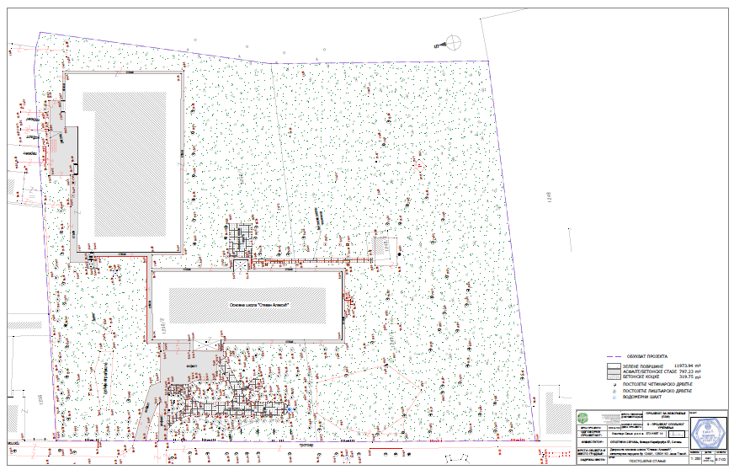
ПОСТОЈЕЋЕ
СТАЊЕ

Slide 43
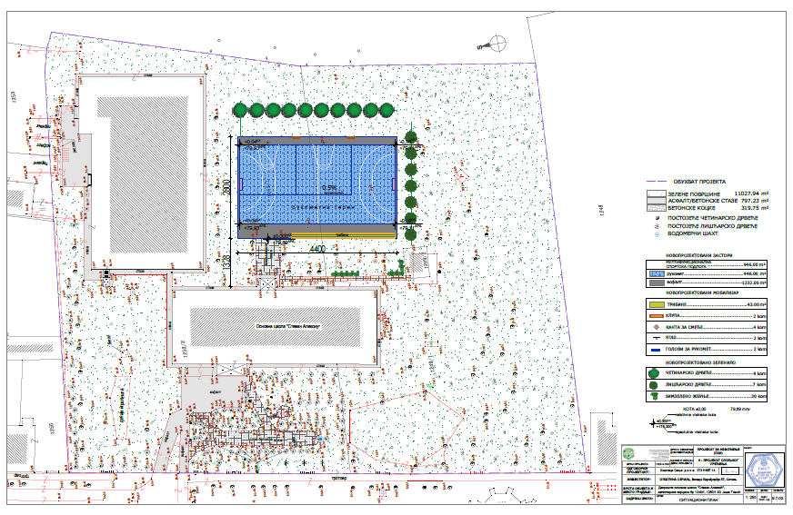
НОВОПРОЈЕКТОВАНО
СТАЊЕ

